Slide 1
Princípio de Inversão
de Dependência
Edilson Santos

Slide 2
O que é o Princípio de Inversão de Dependência?
O Princípio de Inversão de Dependência é um conceito da programação que define que módulos de baixo nível não devem depender de módulos de alto nível e sim ambos devem depender de uma abstração.
Desacoplamento
Abstração
Design patterns
O Princípio de Inversão de Dependência promove o desacoplamento dos componentes do software, o que torna o projeto mais flexível e escalável.
A abstração é fundamental para a implementação do Princípio de Inversão de Dependência. Ela deve ser utilizada para definir as dependências entre os componentes do software.
O Princípio de Inversão de Dependência é a base para a aplicação de design patterns como Factory Method, Template Method e Strategy.

Slide 3
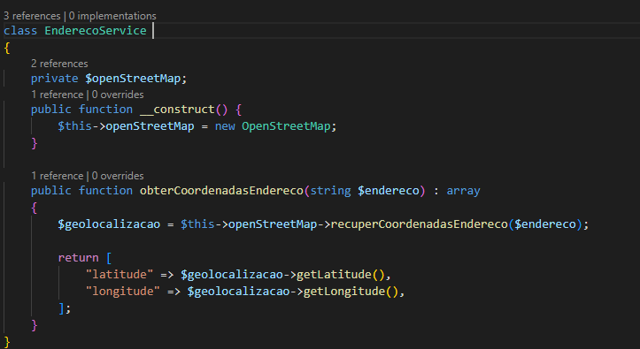
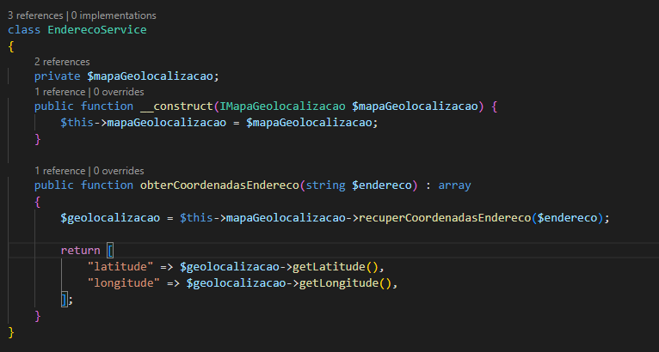
Sem inversão de dependência
Com inversão de dependência

Slide 4
Como aplicar o Princípio de Inversão de Dependência em projetos
Para aplicar o Princípio de Inversão de Dependência em projetos, é necessário seguir algumas etapas:
1
Identificar dependência
Identificar as dependências entre as classes do software.
Criar abstrações
2
Criar as abstrações necessárias para desacoplar as dependências.
3
Inserir abstrações
Inserir as abstrações nos módulos dependentes.

Slide 5
Relação entre o Princípio de Inversão de Dependência e a Injeção de Dependência
A Injeção de Dependência é um padrão utilizado para implementar o Princípio de Inversão de Dependência. Ela consiste em "injetar" as dependências em vez de criá-las dentro de uma classe.
1
Facilidade
2
Flexibilidade
A Injeção de Dependência torna a dependência entre as classes mais fácil de gerenciar.
A Injeção de Dependência permite que as classes possam ser facilmente testadas e mantidas.
3
Escalabilidade
A Injeção de Dependência ajuda na criação de software mais escalável.

Slide 6
Como implementar a injeção de dependência em um projeto
1
Identifique suas dependências
O primeiro passo para implementar a injeção de dependência é identificar as dependências que existem em seu código. Se quiser torná-las injetáveis, você deve primeiro extrair a interface que cada dependência implementa.
Adicione um contêiner de injeção de dependência
2
Depois de ter identificado suas dependências, você precisará adicionar um contêiner de injeção de dependência em seu projeto.
3
Configure seu contêiner de injeção de dependência
Em seguida, você precisará configurar seu contêiner. Isto dependerá do contêiner de injeção que você utilizar.
Injete suas dependências
4
por último, você precisa injetar suas dependências nas classes que as utilizam. Você pode fazer isso ou marcá-las com atributos que definem o tipo de injeção de dependência a ser utilizada quando seu contêiner for configurado.

Slide 7
Considerações finais
1
Pense Estrategicamente
2
Use uma biblioteca injetora de dependência
A inversão/injeção de dependência é uma técnica reutilizável que pode ajudar a produzir códigos reutilizáveis e sustentáveis a longo prazo.
Não há necessidade de reinventar a roda.
3
Não use injeção de dependência em todo lugar
Lembre-se sempre de que nem todos os problemas são solucionáveis através de injeção de dependência. Use com moderação e sabedoria.

Slide 8
Vamos praticar!
Edilson Santos

